Slide 1
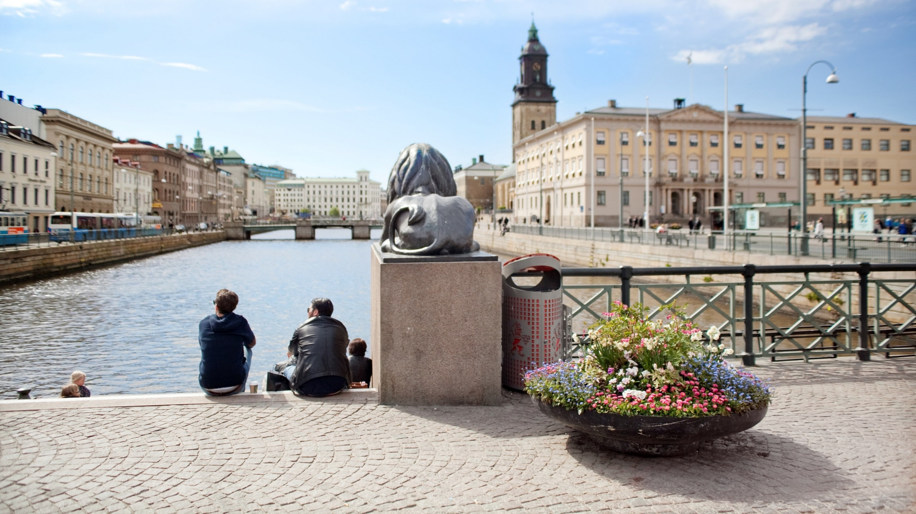
Attraktivitet stadskärnan Henrik Olsson

Slide 2

Kunskap

Slide 3
Utveckling handlar om att sätta sig i förarsätet.
Att navigera efter lösningar hellre än att se sig som ett offer för omständigheterna.

Slide 4
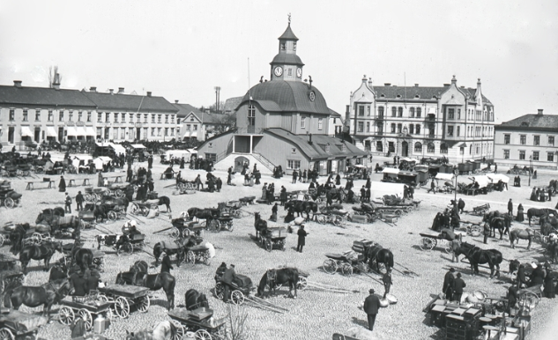
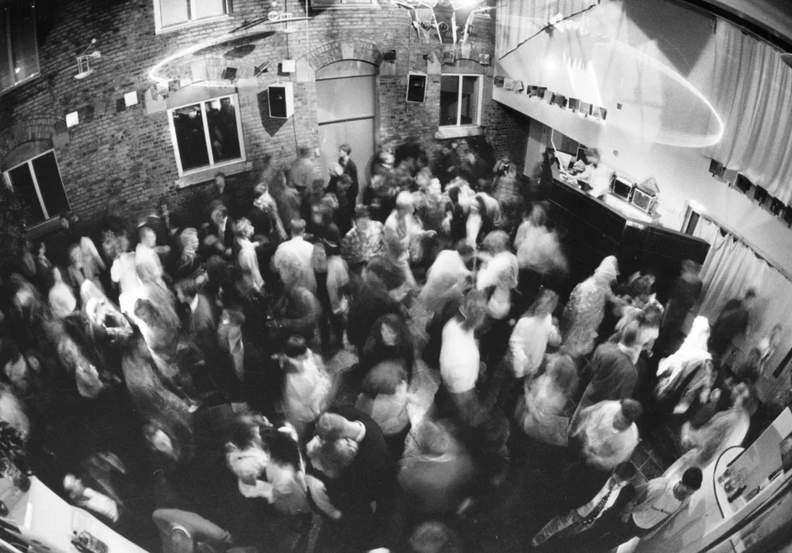

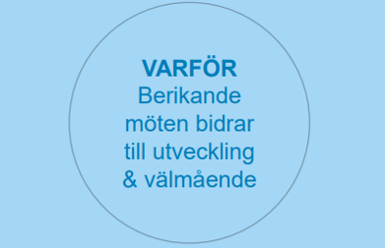
Olika behov som tillfredsställs
Städer grundades av kungen, biskopen och/eller köpmän
Förändrade livsmönster och teknisk utveckling kräver omställning och anpassning. Från varor till tjänster, bl.a. delningstjänster
Handelns förändring är normalläge (förändrade leder , kedjefiering, externhandel, e-handel, inflation, m.m.)
Fysiska handelns betydelse minskar och behov av upplevelser och gemenskap ökar → Från för att vi måste, till för att vi vill
Fysiska och digitala rum i sömlös symbios
Samhällsservice blir allt viktigare (utbildning, hälsa, m.m.)
Ökad användning dygnets alla timmar
Ökad betydelse för att attrahera kompetens till hela kommunen
Notes:
Caféer
Klubblivet i Skara → i mindre stadskärnor → i större stadskärnor

Slide 5
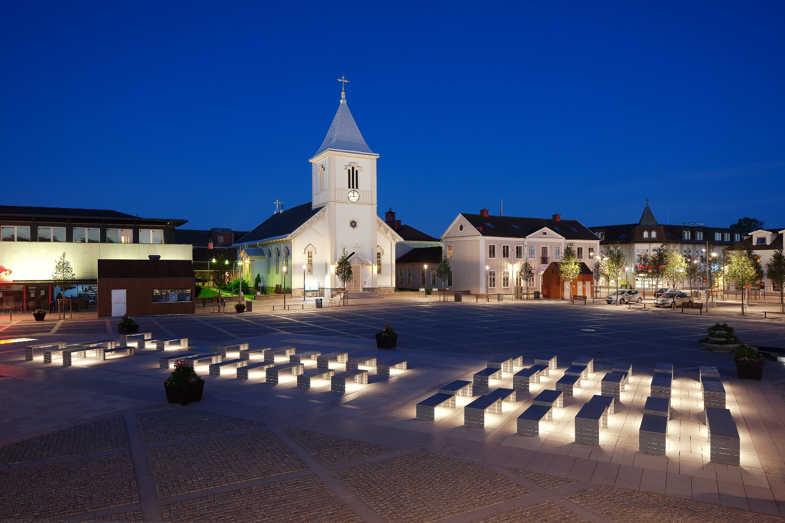
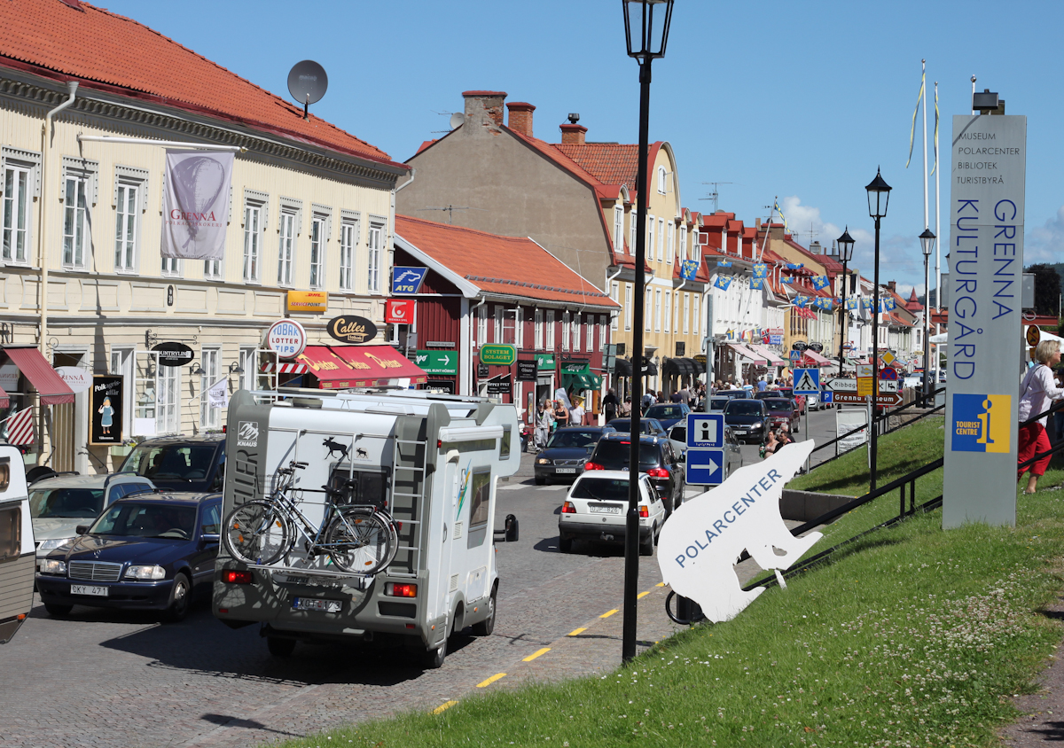
Attraktivitet
Utan folkliv Med folkliv
Kungsbacka Gränna

Slide 6
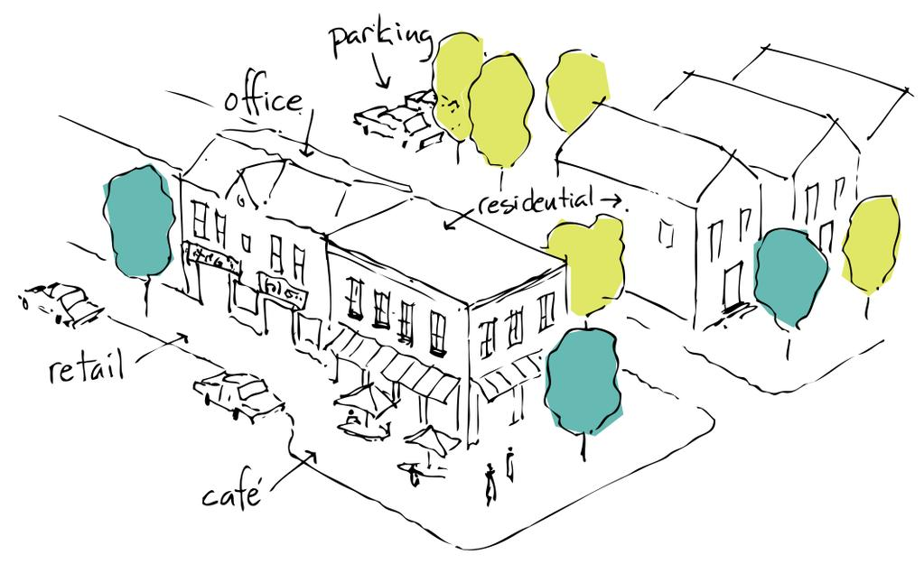
1000-tals delar bidrar till helhetsupplevelser
Utbud
Tillgänglighet
Upplevelser
Skötsel

Slide 7
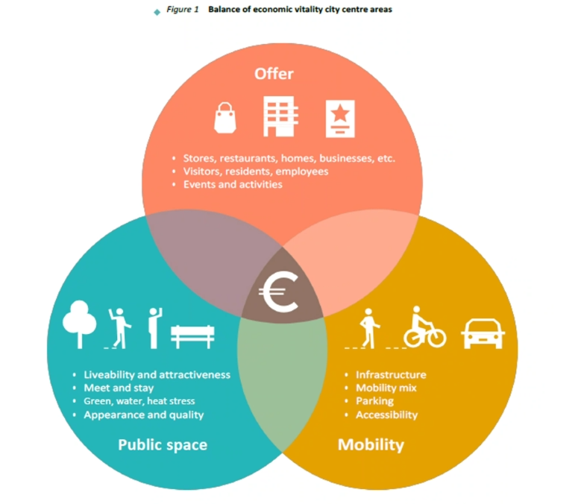
Utbud
Tillgänglighet
Upplevelser
Skötsel
Internationell modell

Slide 8
Utbud (mer än bara butiker)
Arenor Restauranger Samhällsservice
Parker Promenadstråk Sjukhus
Badhus Kulturhus Maktcentra
Kontor Idrott Lekplatser Skolor Bostäder Hotell
Konferensanläggningar Järnvägsstationer Biltvättar
Teatrar Butiker Tandläkare

Slide 9
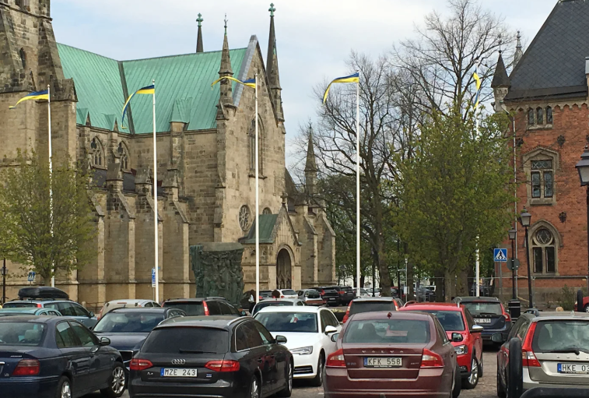

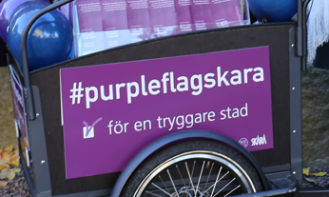
Tillgänglighet
Alla tafikslag, inte bara bilar
Faktisk och upplevd
Inkludering för alla olika användare
Integration och samlevnad
Trygghet
Fysisk och digital
Notes:
För alla.

Slide 10
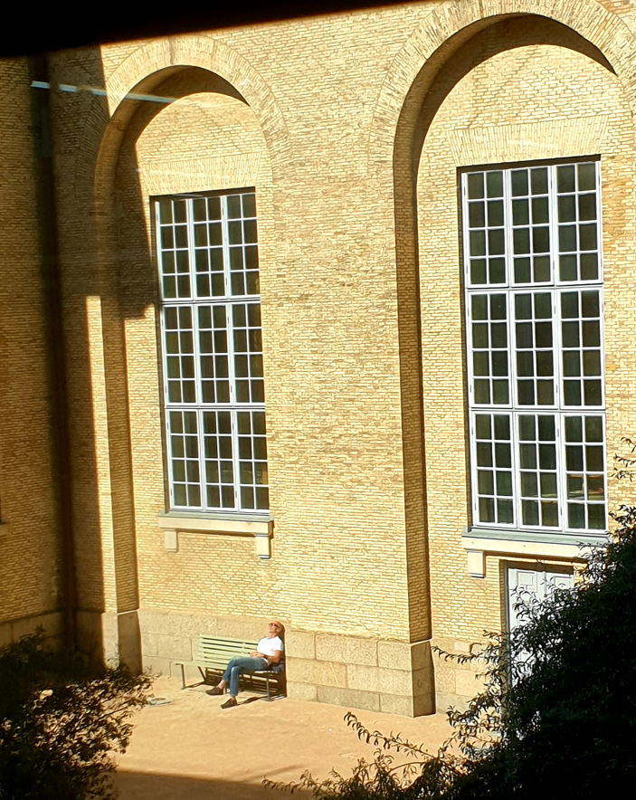
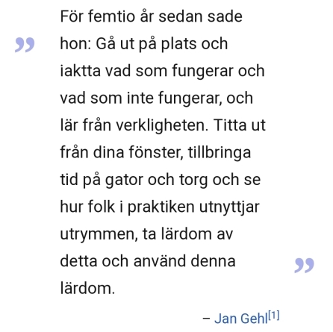
Upplevelser
Utveckla befintliga platser
Palett av olika upplevlser
Våra 5 sinnen
Mjukvara än hårdvara
Platsaktivering
Trygghet är komplext

Slide 11
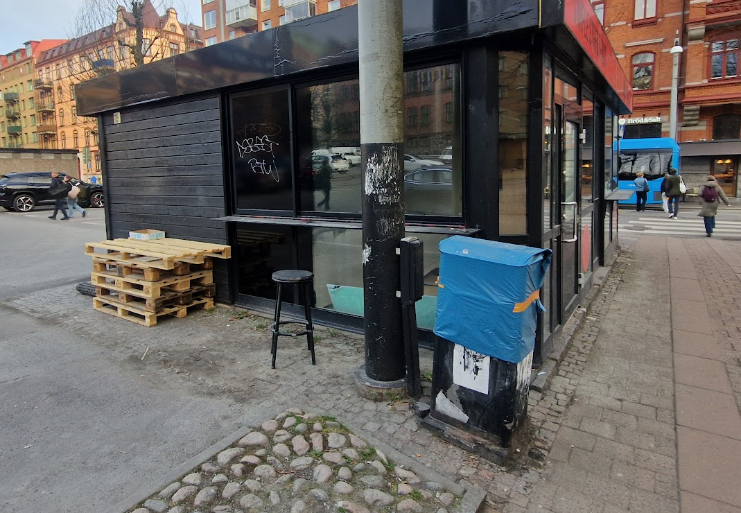
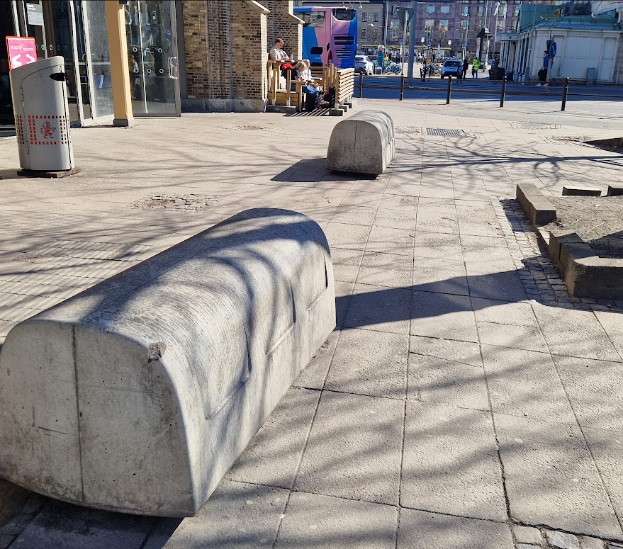
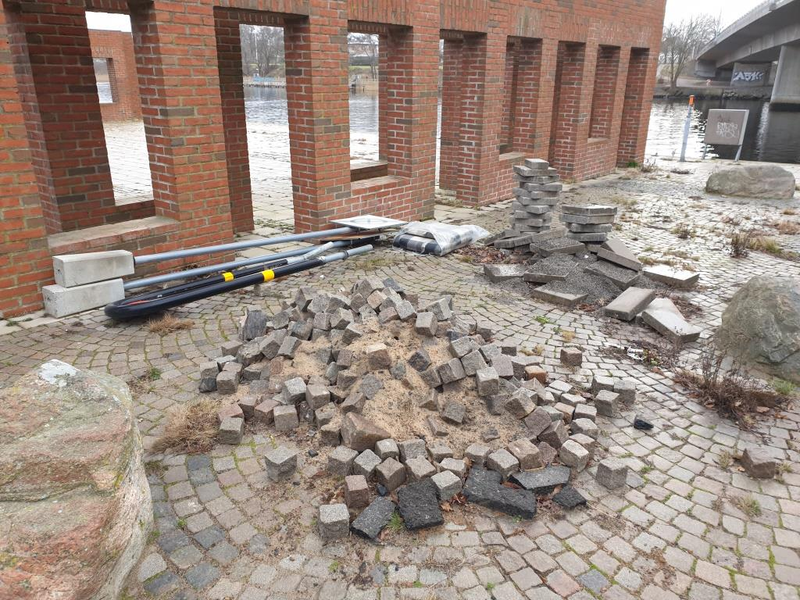
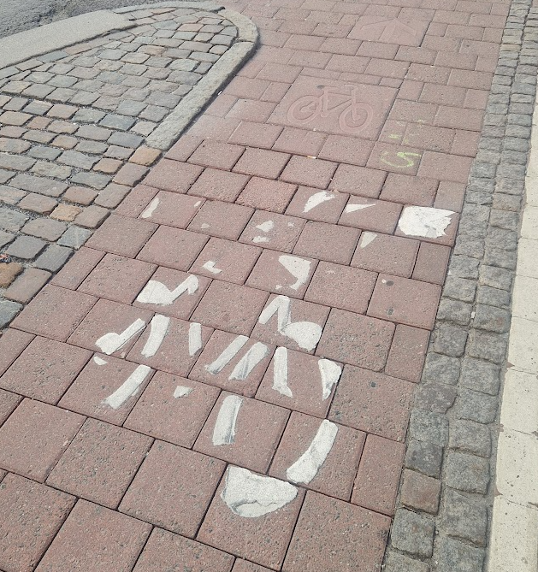

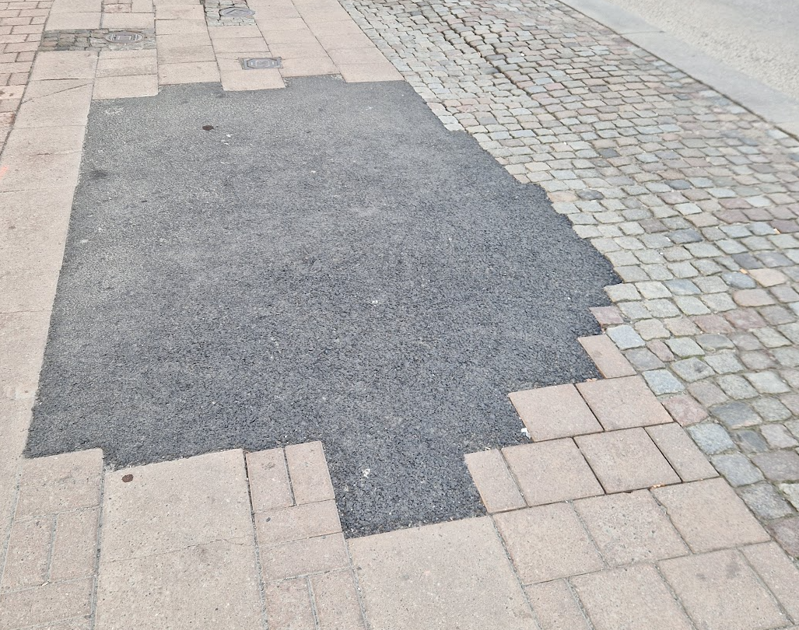
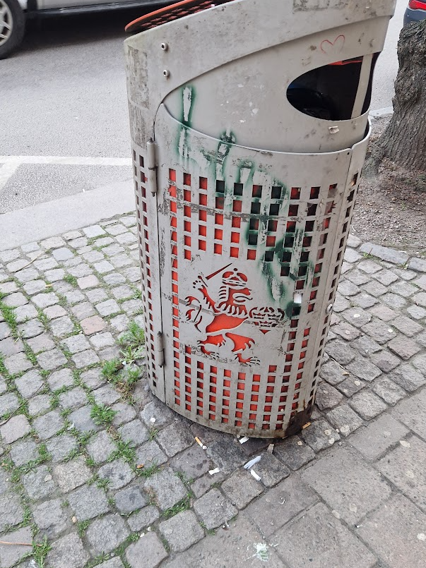
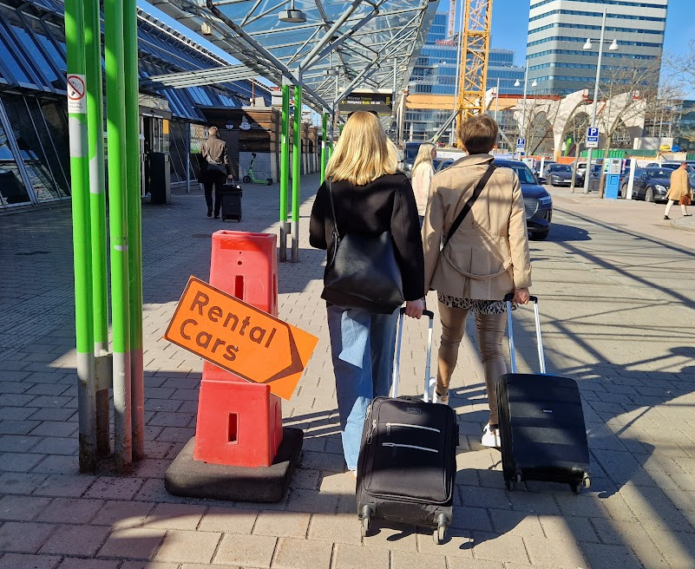
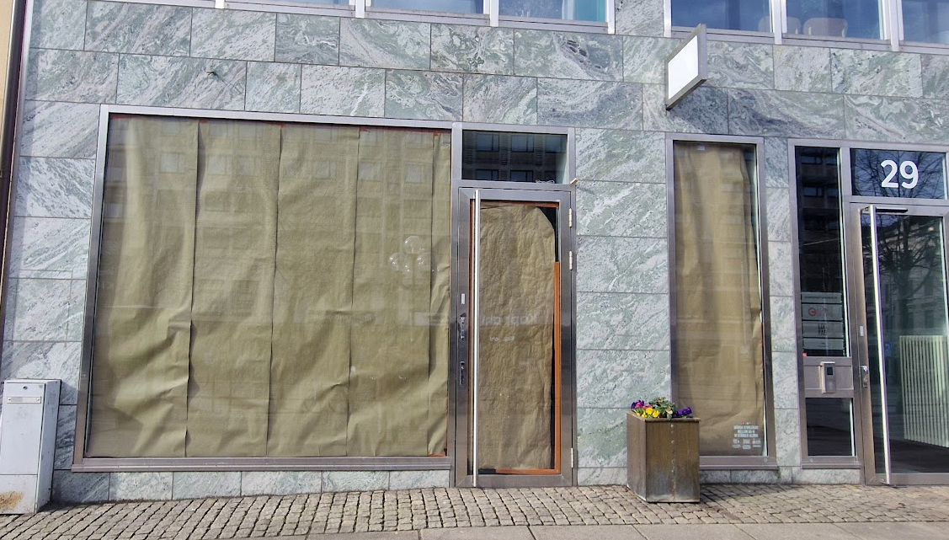
Skötsel
Invånare och besökare har höga krav
Gemensamma rundvandringar
Tydliggöra ansvar
Felanmälan
Utmaning med driftskostnader
Kommuner bör vara föredöme

Slide 12
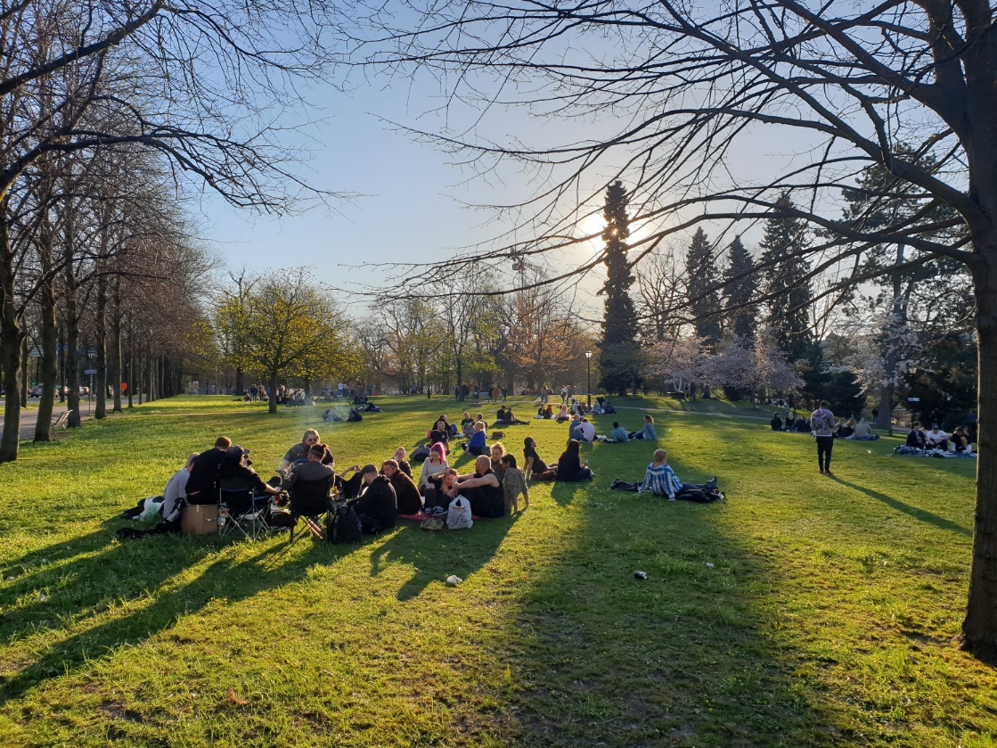
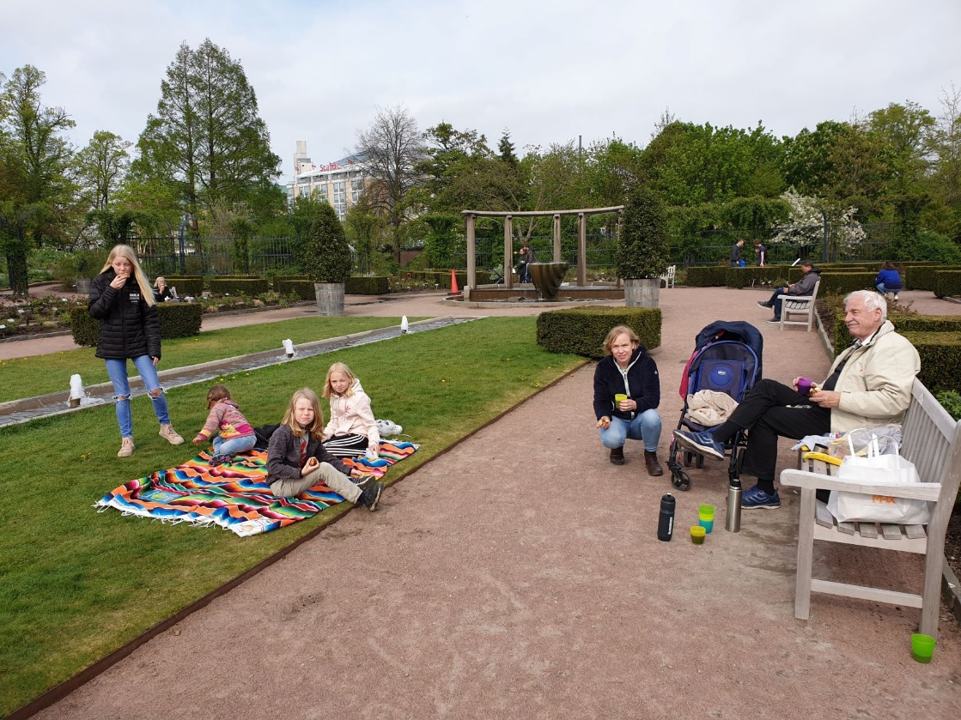
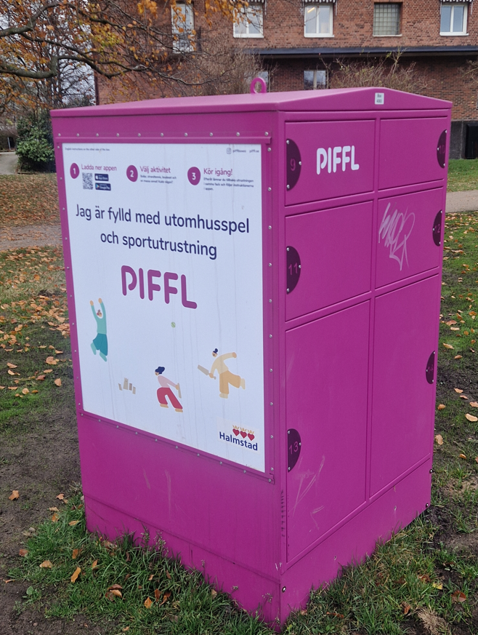
Social hållbarhet
Vårt gemensamma vardagsrum

Slide 13
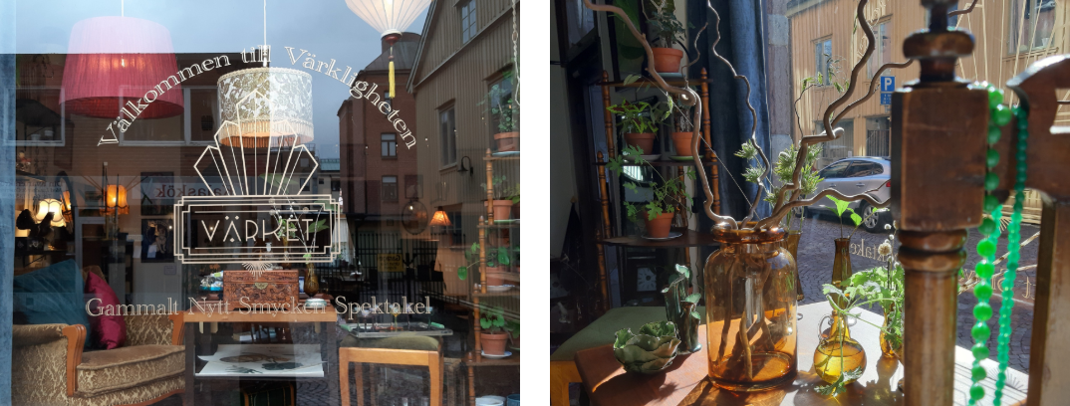
Ekonomisk hållbarhet
Handel och övrigt näringsliv

Slide 14


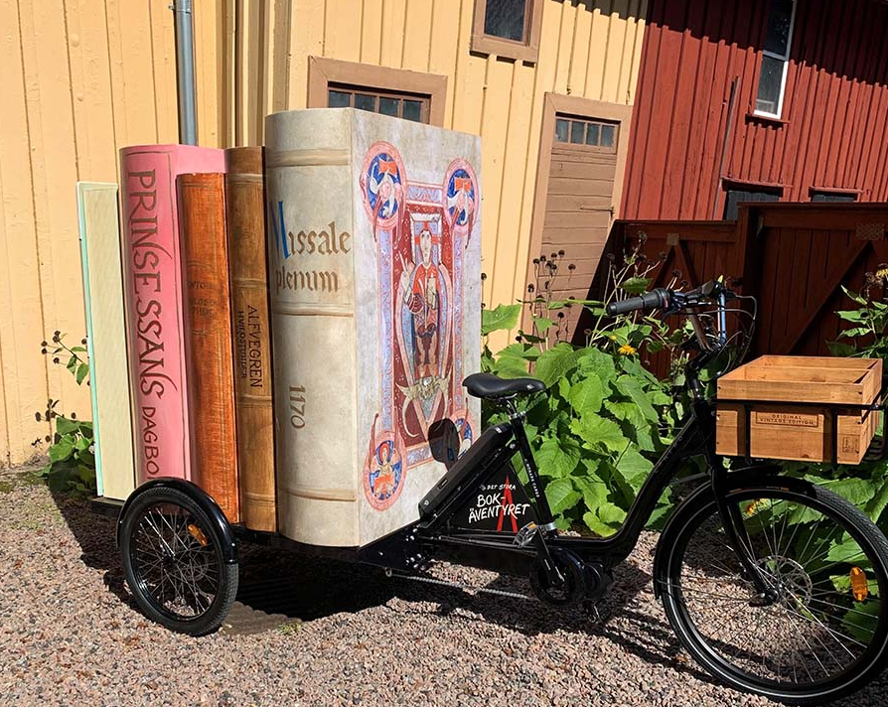
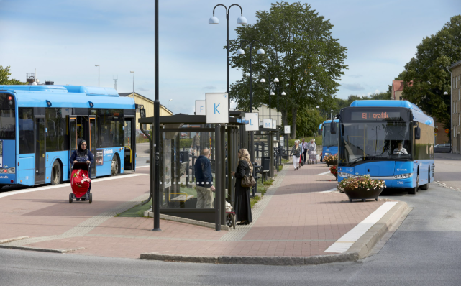
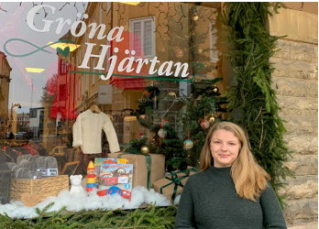
Ekologisk hållbarhet
Genomsyrar numera hela samhällsutvecklingen

Slide 15
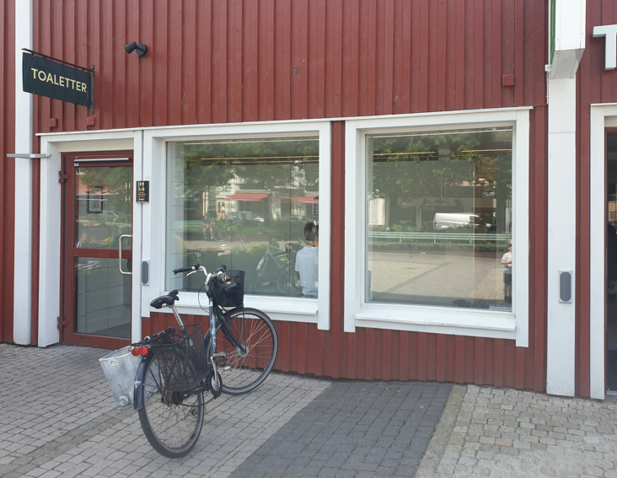
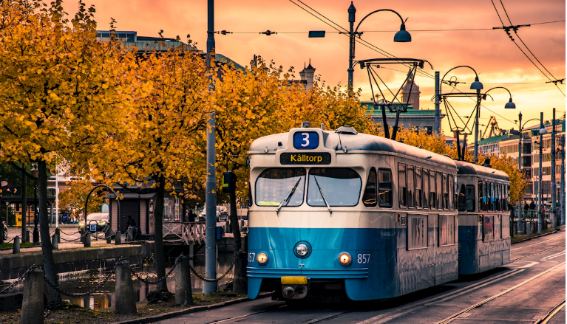
Hygienfaktorer
Platsunikt

